Slide 1

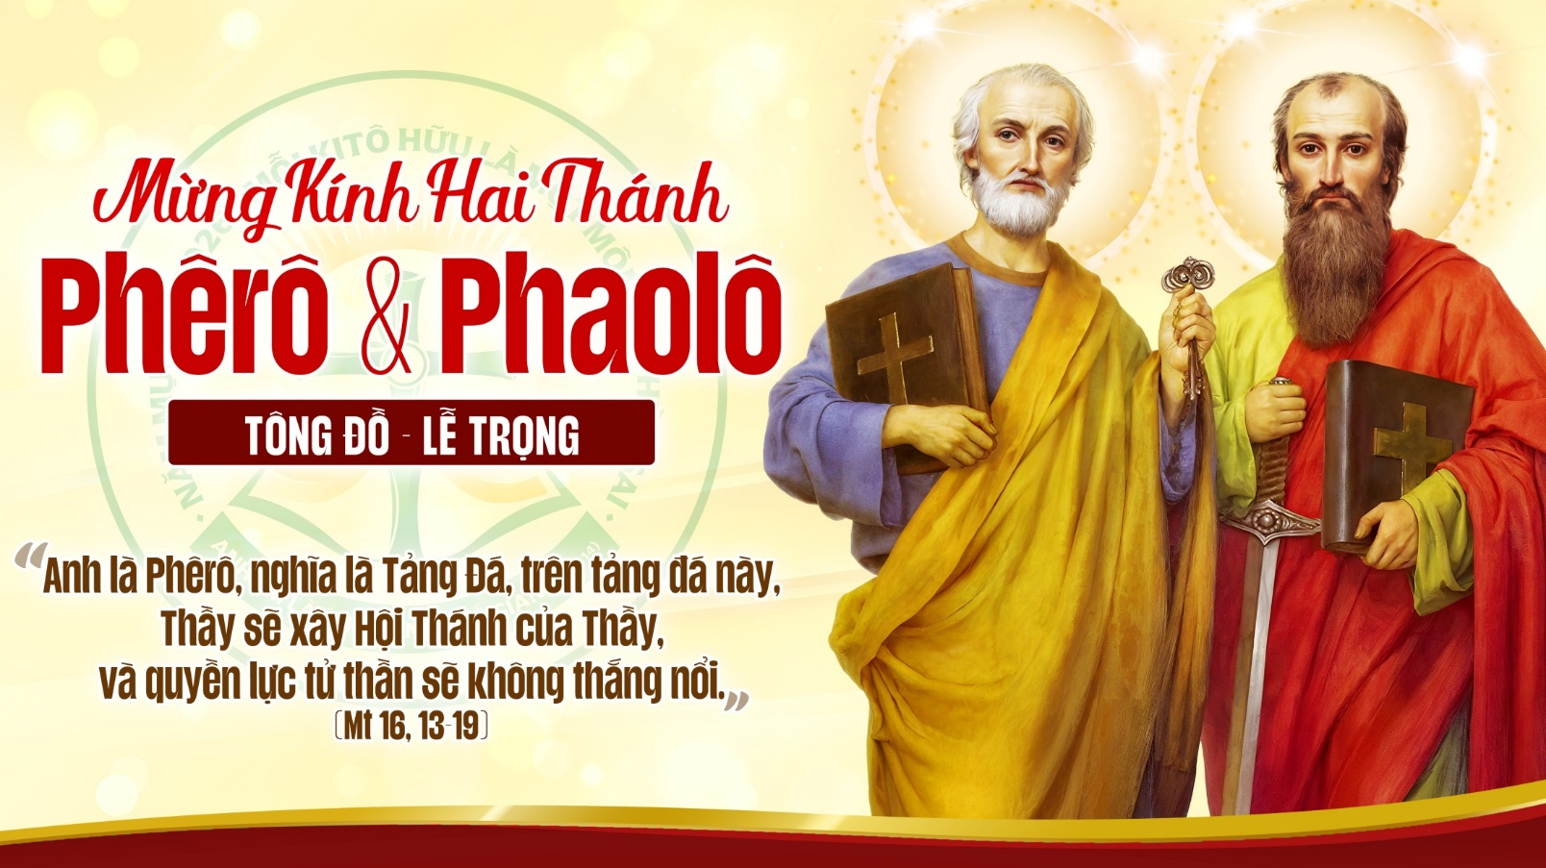

Slide 2
Tập Hát Cộng Đoàn

Slide 3
Đk: Thiên thần của Chúa xây dựng đồn lũy quanh kẻ kính sợ Ngài.

Slide 4
Alleluia-Alleluia: Con là Phê-rô, nghĩa là Đá, và trên Đá này Thầy sẽ xây Hội Thánh của Thầy và cửa địa ngục sẽ không thắng được. Alleluia.

Slide 6
Ca Nhập Lễ
Mừng Hai Thánh Tông Đồ
Mai Thiện

Slide 7
Tk1: Mừng hai Thánh Tông Đồ Phêrô Phaolô. Nay hưởng phúc vinh quang sau một đời theo Chúa Kitô. Bao gian nan lao nhọc trong tình yêu kiên vững. Loan Tin Mừng ân phúc cho thế trần xa nỗi lắng lo.

Slide 8
Đk: Nào cùng hát muôn lời ca trong hạnh phúc chan hòa. Dâng lên Chúa tâm tình cảm tạ. Người thương ban chúng ta hai nguồn suối hồng ân. Xưa hai Đấng kiên trung lòng yêu mến phi thường, máu đào hiến dâng nên hy tế đời nhân chứng sáng ngời tình thương.

Slide 9
Tk2: Dầu sa ngã chối thầy nhưng thêm mến tin. Nên tảng đá muôn đời cho Giáo Hội trần thế vững kiên. Bao năm say bách hại nhưng được ơn cải hóa, nên Tông Đồ muôn dân cho sáng ngời đạo Chúa Kitô.

Slide 10
Đk: Nào cùng hát muôn lời ca trong hạnh phúc chan hòa. Dâng lên Chúa tâm tình cảm tạ. Người thương ban chúng ta hai nguồn suối hồng ân. Xưa hai Đấng kiên trung lòng yêu mến phi thường, máu đào hiến dâng nên hy tế đời nhân chứng sáng ngời tình thương.

Slide 12
KINH VINH DANH
Ca Lên Đi 2

Slide 13
Chủ tế: Vinh danh Thiên Chúa trên các tầng trời.
Cộng đoàn: Và bình an dưới thế, bình an dưới thế cho người thiện tâm.

Slide 14
Chúng con ca ngợi Chúa.
Chúng con chúc tụng Chúa.
Chúng con thờ lạy Chúa.
Chúng con tôn vinh Chúa.

Slide 15
Chúng con cảm tạ Chúa vì vinh quang cao cả Chúa.
Lạy Chúa là Thiên Chúa, là Vua trên trời, là Chúa Cha toàn năng.

Slide 16
Lạy Con Một Thiên Chúa Chúa Giê-su Ki-tô.
Lạy Chúa là Thiên Chúa, là Chiên Thiên Chúa, là Con Đức Chúa Cha.

Slide 17
Chúa xoá tội trần gian, xin thương, xin thương, xin thương xót chúng con.
Chúa xoá tội trần gian, xin nhận lời chúng con cầu khẩn.

Slide 18
Chúa ngự bên hữu Đức Chúa Cha, xin thương, xin thương, xin thương xót chúng con.

Slide 19
Vì lạy Chúa Giê-su Ki-tô, chỉ có Chúa là Đấng Thánh, chỉ có Chúa là Chúa, chỉ có Chúa là Đấng Tối Cao, cùng Đức Chúa Thánh Thần trong vinh quang Đức Chúa Cha. A-men. A-men.

Slide 20
KINH VINH DANH

Slide 21
Chủ tế: Vinh danh Thiên Chúa trên các tầng trời.
A+B: Và bình an dưới thế cho người thiện tâm.

Slide 22
A: Chúng con ca ngợi Chúa.
B: Chúng con chúc tụng Chúa.
A: Chúng con thờ lạy Chúa.
B: Chúng con tôn vinh Chúa.

Slide 23
A: Chúng con cảm tạ Chúa vì vinh quang cao cả Chúa.
B: Lạy Chúa là Thiên Chúa, là Vua trên trời, là Chúa Cha toàn năng.

Slide 24
A: Lạy con một Thiên Chúa, Chúa Giêsu Kitô.
B: Lạy Chúa là Thiên Chúa, là Chiên Thiên Chúa là Con Đức Chúa Cha.

Slide 25
A: Chúa xóa tội trần gian, xin thương xót chúng con.
B: Chúa xóa tội trần gian, xin nhậm lời chúng con cầu khẩn.

Slide 26
A: Chúa ngự bên hữu Đức Chúa Cha, xin thương xót chúng con.
B: Vì lạy Chúa Giêsu Kitô, chỉ có Chúa là Đấng Thánh.

Slide 27
Chỉ có Chúa là Chúa, chỉ có Chúa là đấng tối cao.
A+B: Cùng Đức Chúa Thánh Thần trong vinh quang Đức Chúa Cha.
Amen.

Slide 29
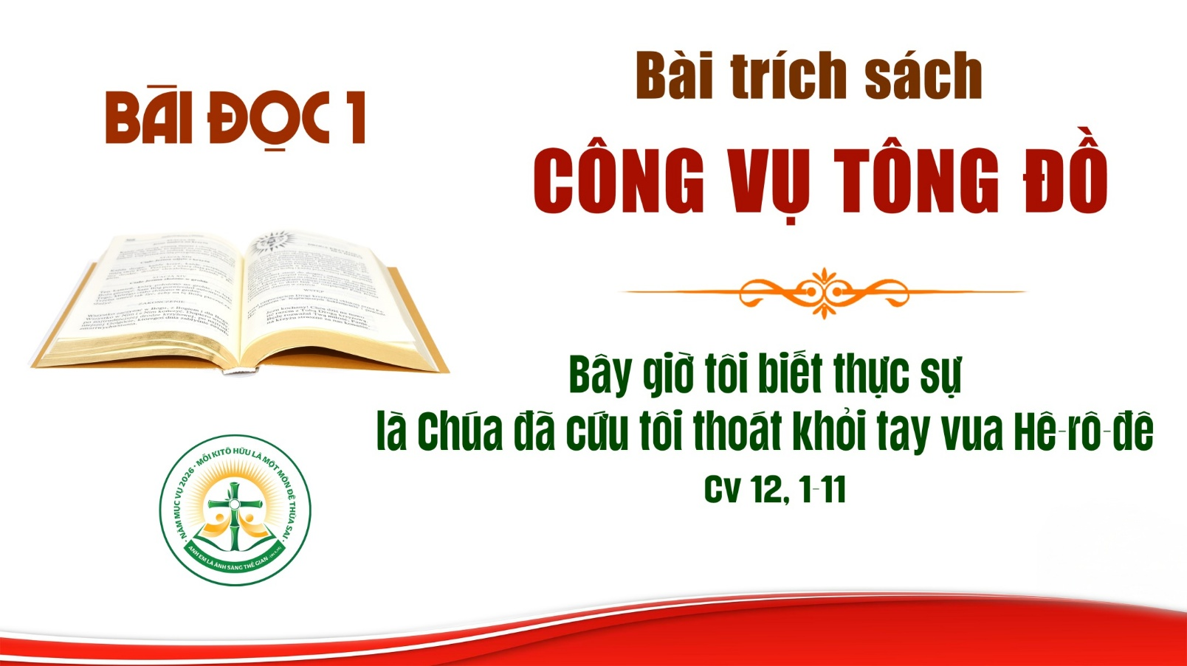

Slide 30
Đáp Ca
Thánh Vịnh 33
Lm. Kim Long
03 Câu

Slide 31
Đk: Thiên thần của Chúa xây dựng đồn lũy quanh kẻ kính sợ Ngài.

Slide 32
Tk1: Tôi luôn luôn ca tụng Chúa câu hát mừng Ngài chẳng ngớt trên môi. Chúa đã làm tôi hãnh diện, xin các bạn nghèo nghe nói mà vui lên.

Slide 33
Đk: Thiên thần của Chúa xây dựng đồn lũy quanh kẻ kính sợ Ngài.

Slide 34
Tk2: Xin theo tôi ca ngợi Chúa, ta hãy hiệp lời mừng chúc Uy Danh. Chúa đáp lời tôi khẩn cầu, cho thoát mọi điều kinh hãi và lo âu.

Slide 35
Đk: Thiên thần của Chúa xây dựng đồn lũy quanh kẻ kính sợ Ngài.

Slide 36
Tk3: Ai hân hoan trông về Chúa, luôn sẽ chẳng còn nhục nhã hổ ngươi. Tiếng kẻ nghèo đây khấn nài, Thiên Chúa ưng nhận cho thoát mọi nguy nan.

Slide 37
Đk: Thiên thần của Chúa xây dựng đồn lũy quanh kẻ kính sợ Ngài.

Slide 38
Tk4: Bao cơ binh xây đồn lũy quanh kẻ cậy Ngài giải thoát cứu nguy. Hãy nếm Ngài bao tốt lành nương náu bên Ngài vinh phúc thực khôn vơi.

Slide 39


Slide 40
Alleluia-Alleluia: Con là Phê-rô, nghĩa là Đá, và trên Đá này Thầy sẽ xây Hội Thánh của Thầy và cửa địa ngục sẽ không thắng được. Alleluia.

Slide 41
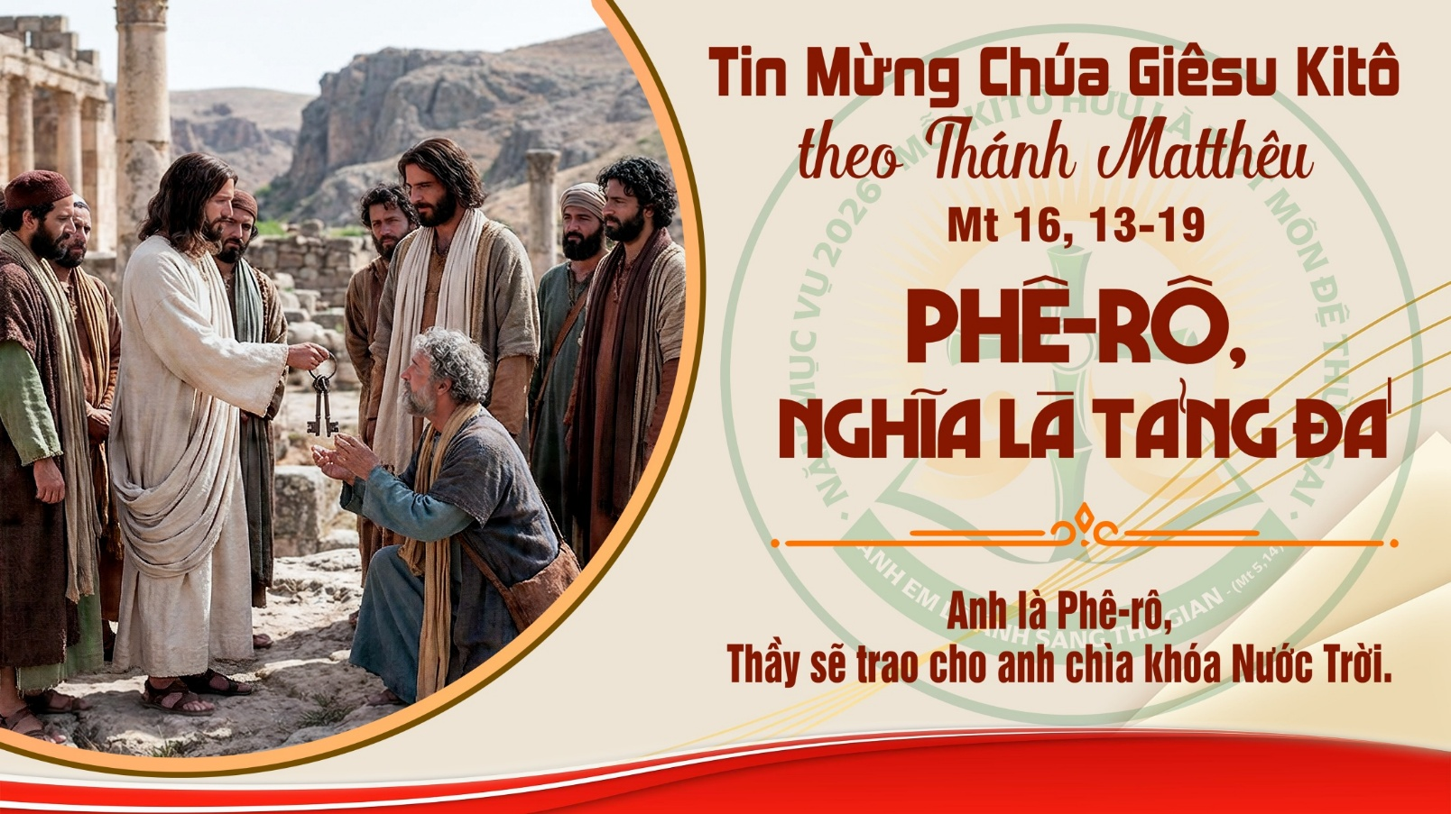

Slide 42
KINH TIN KÍNH

Slide 43
Tôi tin kính một Thiên Chúa là Cha toàn năng, Đấng tạo thành trời đất, muôn vật hữu hình và vô hình.

Slide 44
Tôi tin kính một Chúa Giêsu Kitô, Con Một Thiên Chúa, Sinh bởi Đức Chúa Cha từ trước muôn đời.

Slide 45
Người là Thiên Chúa bởi Thiên Chúa, Ánh Sáng bởi Ánh Sáng, Thiên Chúa thật bởi Thiên Chúa thật,

Slide 46
được sinh ra mà không phải được tạo thành, đồng bản thể với Đức Chúa Cha: nhờ Người mà muôn vật được tạo thành.

Slide 47
Vì loài người chúng ta và để cứu độ chúng ta, Người đã từ trời xuống thế.

Slide 48
Bởi phép Đức Chúa Thánh Thần, Người đã nhập thể trong lòng Trinh Nữ Maria, và đã làm người.

Slide 49
Người chịu đóng đinh vào thập giá vì chúng ta, thời quan Phongxiô Philatô; Người chịu khổ hình và mai táng, ngày thứ ba Người sống lại như lời Thánh Kinh.

Slide 50
Người lên trời, ngự bên hữu Đức Chúa Cha, và Người sẽ lại đến trong vinh quang để phán xét kẻ sống và kẻ chết, Nước Người sẽ không bao giờ cùng.

Slide 51
Tôi tin kính Đức Chúa Thánh Thần là Thiên Chúa và là Đấng ban sự sống, Người bởi Đức Chúa Cha và Đức Chúa Con mà ra,

Slide 52
Người được phụng thờ và tôn vinh cùng với Đức Chúa Cha và Đức Chúa Con: Người đã dùng các tiên tri mà phán dạy.

Slide 53
Tôi tin Hội Thánh duy nhất thánh thiện công giáo và tông truyền.

Slide 54
Tôi tuyên xưng có một Phép Rửa để tha tội. Tôi trông đợi kẻ chết sống lại và sự sống đời sau. Amen.

Slide 55

Lời Nguyện Tín Hữu

Slide 56

Trầm Ca
Q. Vi

Slide 57
Tk1: Trầm hương thơm bay lên tòa cao, tựa đóa hoa đơn sơ dâng về Ngài. Là tâm tư miên man bao buồn vui, đến với Ngài thân thưa với Ngài…

Slide 58
***: Là bánh miến với chén nho tinh tuyền. Đời mưa nắng góp sức trên nương đồng. Xin kính dâng lên, xin lắng nghe con, xin đoái thương nhận Chúa ơi.

Slide 59
Đk: Đồi cao Can-vê nơi chiều xưa Chúa hiến hình hy sinh vì nhân thế, và nay con dâng lên hy tế xác thân con với tấm linh hồn con. Thiết tha xin chút ân tình……thương con.

Slide 60
Tk2: Trầm hương thơm bay trên tòa cao tình chúng con đơn sơ dâng về Ngài. Giọt mồ hôi công lao nơi đồng sâu, Chúa đất trời ban muôn phúc lành…

Slide 61
***: Tình yêu đó Chúa đã ban cho đời, giọt nến trắng thắp sáng trong tâm hồn. Xin kính dâng lên, xin lắng nghe con, xin đoái thương nhận Chúa ơi.

Slide 62
Đk: Đồi cao Can-vê nơi chiều xưa Chúa hiến hình hy sinh vì nhân thế, và nay con dâng lên hy tế xác thân con với tấm linh hồn con. Thiết tha xin chút ân tình……thương con.

Slide 65
Ca Nguyện Hiệp Lễ
KHÚC ÂN TÌNH
Phùng Minh Mẫn

Slide 66
Tk1: Hồn con luôn mãi hướng về Chúa, như chim mỏi cánh, đang say sưa mơ về tổ ấm yên lành. Dù con hoen úa trong bùn nhơ, vẫn luôn trông cậy Chúa, nguồn trợ lực bền vững ngàn thu.

Slide 67
Tk2: Được gần bên Chúa phúc nào hơn, an vui nào hơn, cho tim con rung động bên những ân tình. Đời con mong có Chúa dường bao, lúc vinh quang thềm cao, hay khi đau thương dưới vực sâu.

Slide 68
Đk: Bởi vì Chúa Đấng tín trung, yêu thương con đến cùng, ngay khi con vương đầy những lỗi lầm. Tình thương Chúa cao hơn áng mây trời. đã qua bao đời, yêu thương không phút giây nghỉ ngơi.

Slide 69
Tk3: Một điều lòng con luôn hằng mơ, nơi cung điện Chúa, xin cho con cư ngụ mãi đến muôn đời. Để con chiêm ngắm Vua lòng con, chính Đấng cứu độ con, cho con say ân phúc triền miên.

Slide 70
Đk: Bởi vì Chúa Đấng tín trung, yêu thương con đến cùng, ngay khi con vương đầy những lỗi lầm. Tình thương Chúa cao hơn áng mây trời. đã qua bao đời, yêu thương không phút giây nghỉ ngơi.

Slide 71
Coda: Một niềm hạnh phúc dâng cao vời vợi, là dẫu thân con tro bụi, mà Chúa nâng niu không để con hư mất. Từ nay cho đến muôn muôn ngàn đời con sẽ ca ngợi, và sẽ phó dâng cuộc đời nơi Ngài mà thôi.

Slide 72
**: và sẽ phó dâng cuộc đời nơi Ngài mà thôi.

Slide 74
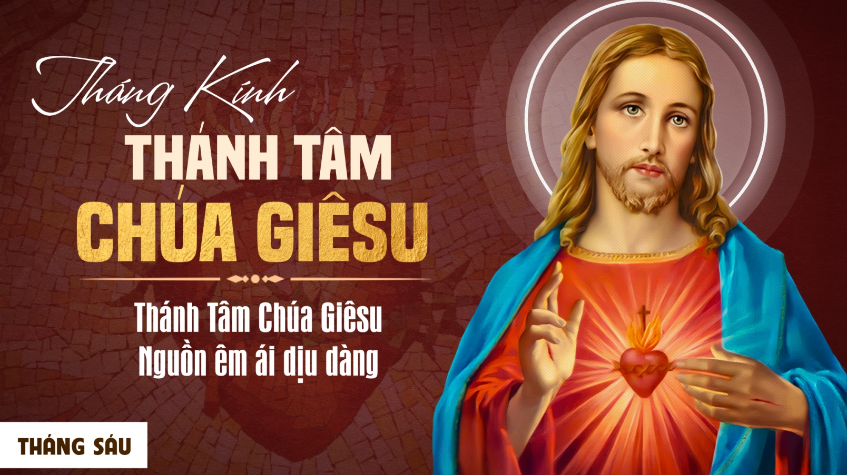

Slide 75
Ca Kết Lễ
Thánh Tâm Chúa Giêsu
Huyền Linh

Slide 76
Tk1: Thánh Tâm Chúa Giêsu, nguồn êm ái dịu dàng, xin hãy ban xuống lòng con ngọn lửa say yêu một Chúa. Thánh Tâm Chúa Giêsu, tràn lan tình thương xót, xin thương giúp người đang sống trong tội biết tìm đến Thánh Tâm Cha.

Slide 77
Tk2: Thánh Tâm Chúa Giêsu, nguồn nhân ái vô ngần, xin hãy thương giúp đoàn con một lòng mê say một Chúa. Thánh Tâm Chúa Giêsu, tràn lan tình tha thứ, xin thương những người đã trót vô tình xúc phạm đến Thánh Tâm Cha.

